Slide 1



Análisis de la #FranjaElectoral de Primera Vuelta en Redes Sociales
Noviembre 2021

Slide 2

GLOSARIO DE VARIABLES PRINCIPALES
Resultados:
Cantidad de mensajes que mencionaron a la Franja Presidencial o al CNTV
Actividad:
Se refiere a la suma de la cantidad de likes, retweet o comentarios (sumados) sobre un resultado en particular o el acumulado de los resultados totales.
Audiencia:
Es la cantidad de seguidores de la cuenta que genera un mensaje. Eso se considera como el Alcance Potencial de un mensaje para ser visto. Para el Resultado total se suma el Alcance Potencial de cada mensaje individual.
Sentimiento:
Favorabilidad positiva o negativa asociado a un mensaje particular según las palabras o énfasis que emplea. En caso de no detectarse una intención positiva o negativa el mensaje se clasifica como neutro.

Slide 3

PANORAMA GENERAL #FRANJAELECTORAL EN REDES SOCIALES

Slide 4
#FRANJAELECTORAL EN TWITTER
Periodo: 22 de octubre – 18 noviembre.
RESULTADOS
127.351
INTERACCIONES
360.951
ALCANCE POTENCIAL
801,9M

Slide 5
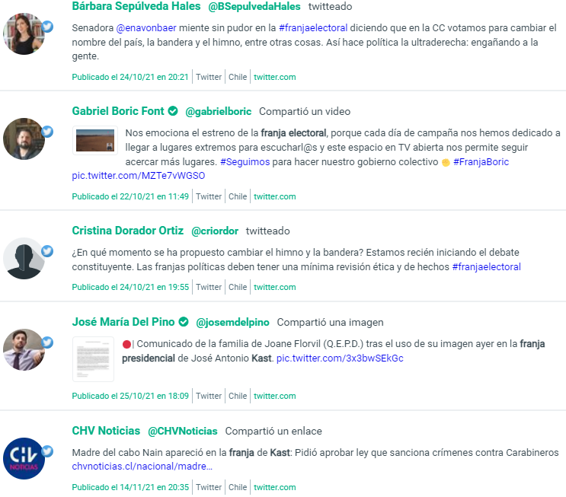
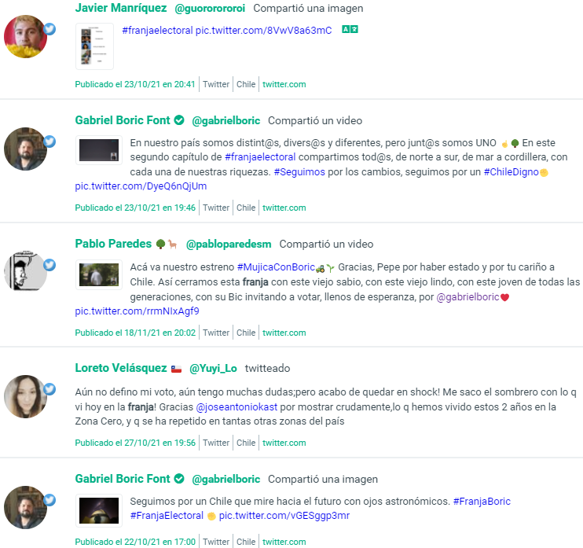
PRINCIPALES COMENTARIOS EN TWITTER
Periodo: 22 de octubre – 18 noviembre. Post con mayor número de interacciones.

Slide 6

#FRANJAELECTORAL EN FACEBOOK
Periodo: 22 de octubre – 18 noviembre. Solo contabiliza comentarios en páginas abiertas, analizando el cuerpo del post.
RESULTADOS
2.788
INTERACCIONES
643.493

Slide 7
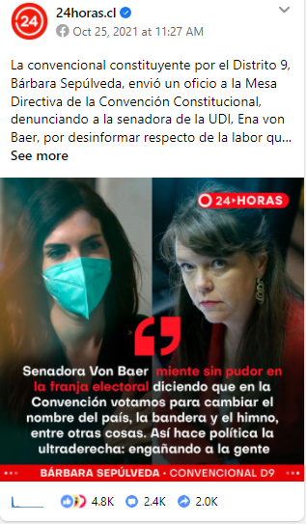
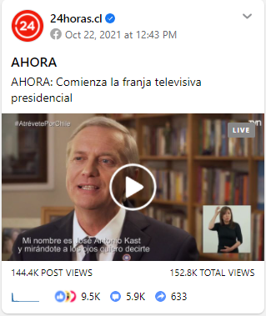
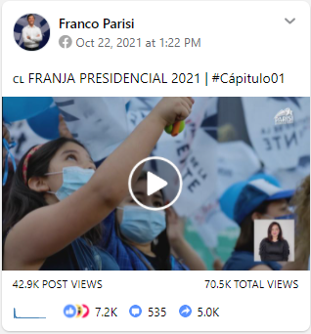
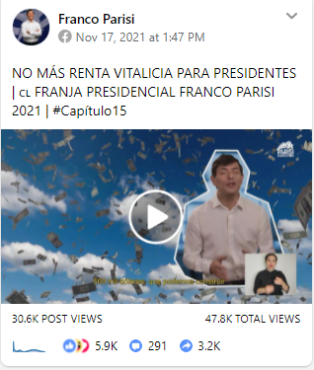
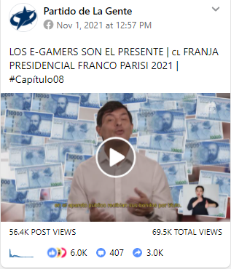
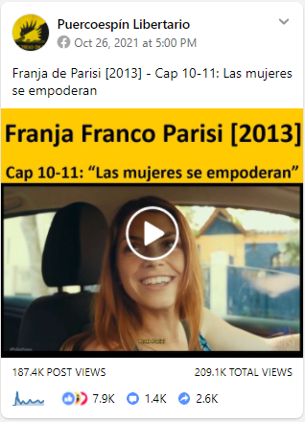
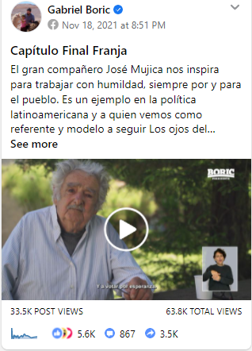
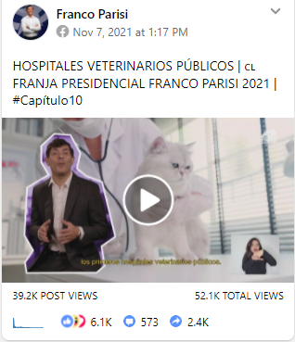
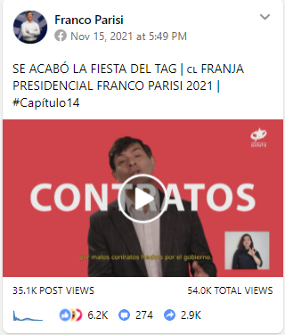
PRINCIPALES COMENTARIOS EN FACEBOOK
Periodo: 22 de octubre – 18 noviembre. Post con mayor número de interacciones.

Slide 8

#FRANJAELECTORAL EN INSTAGRAM
Periodo: 22 de octubre – 18 noviembre. Solo contabiliza comentarios en páginas abiertas, analizando el cuerpo del post.
RESULTADOS
1.146
INTERACCIONES
802.398

Slide 9
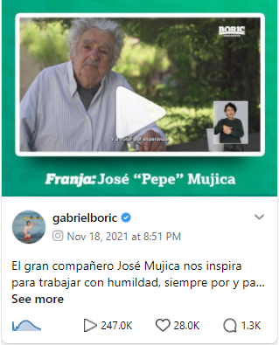
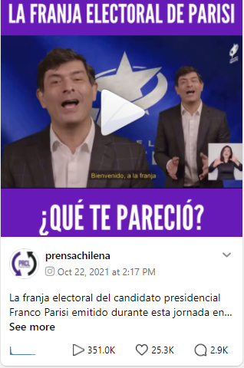
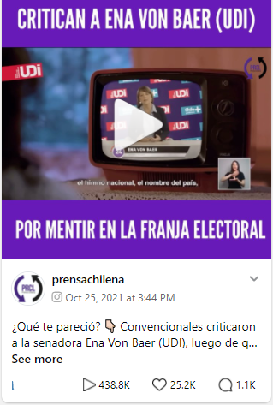
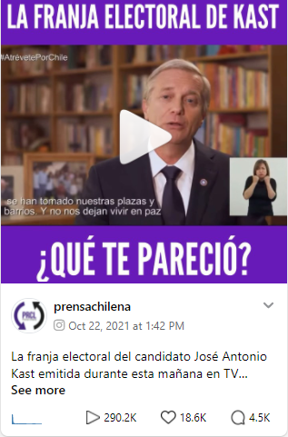
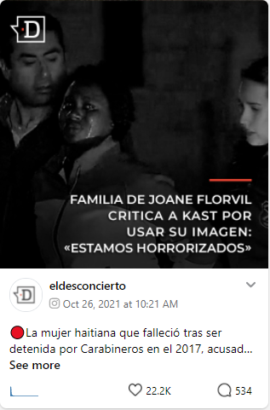
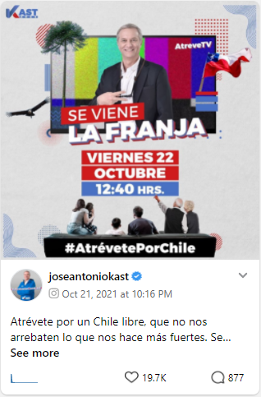
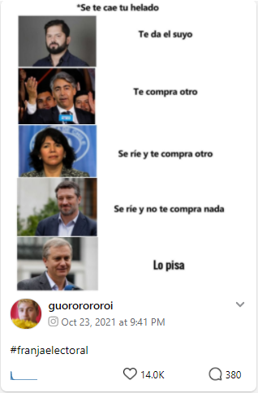
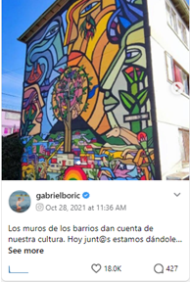
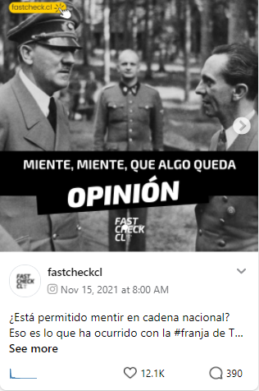

PRINCIPALES COMENTARIOS EN INSTAGRAM
Periodo: 22 de octubre – 18 noviembre. Post con mayor número de interacciones.

Slide 10
#FRANJAELECTORAL EN RRSS COMPARADAS
Periodo: 22 de octubre – 18 noviembre. Comparación de desempeño general en distintas redes sociales.
Inicio franja electoral
RESULTADOS
131.285
Sepúlveda contra Von Baer por bandera;
Joane Florvil en franja JAK
Inicio franja electoral
Sepúlveda contra Von Baer por bandera
Aparición Cabo Naim en franja JAK
Inicio franja electoral
Joane Florvil en franja JAK
INTERACCIONES
1,80M

Slide 11

ZOOM TWITTER: AUDIENCIAS Y LÍDERES DE OPINIÓN

Slide 12
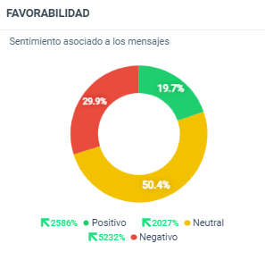
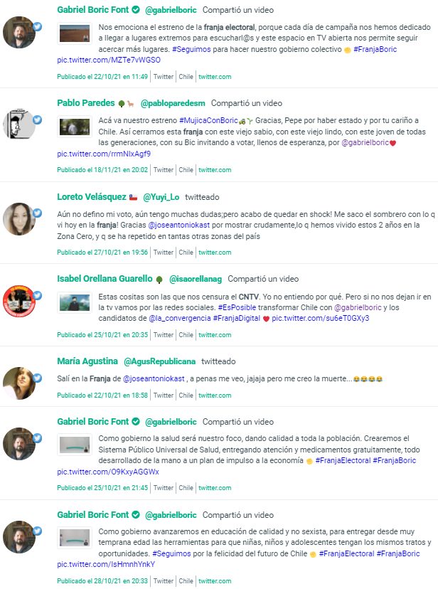
SENTIMIENTO DE LOS COMENTARIOS Y PRINCIPALES MENSAJES: POSITIVOS
Periodo: 22 de octubre – 18 noviembre. Comentarios positivos en relación a la #FranjaElectoral.
Comienzo franja electoral: apoyo
Aparición Cabo Naim en franja JAK

Slide 13
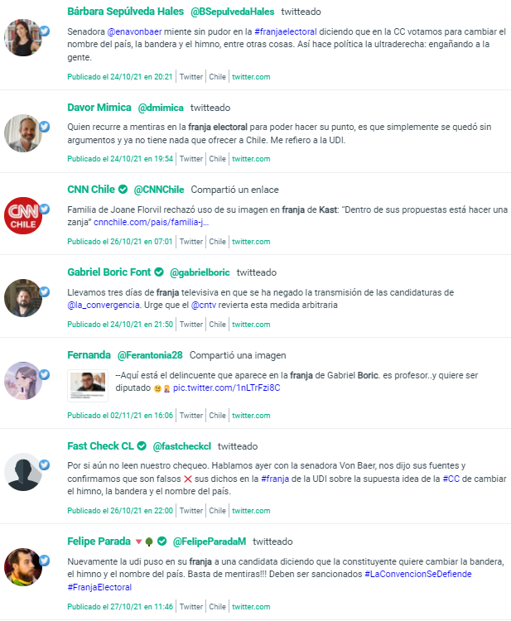
SENTIMIENTO DE LOS COMENTARIOS Y PRINCIPALES MENSAJES: NEGATIVOS
Periodo: 22 de octubre – 18 noviembre. Comentarios negativos en relación a la #FranjaElectoral.
Dichos Ena Von Baer; Reclamo familia Joane Florvil
Aparición Cabo Naim en franja JAK

Slide 14
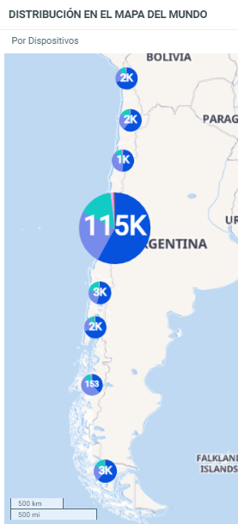
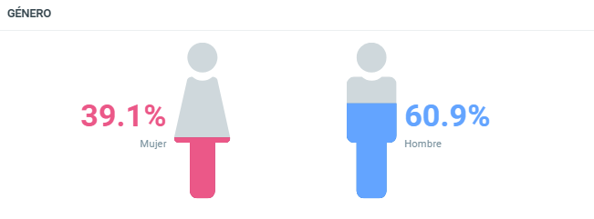
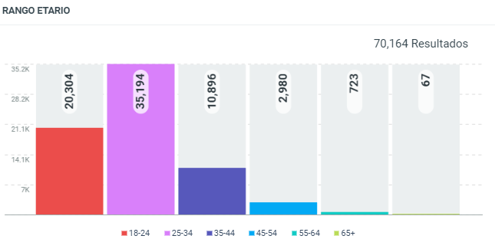
ANÁLISIS ESPACIAL, ETARIO Y DE GÉNERO DE LA AUDIENCIA
Periodo: 22 de octubre – 18 noviembre.
101,888 Resultados
28,9%
50,2%
15,5%
4,2%
1,0%
0,9%

Slide 15
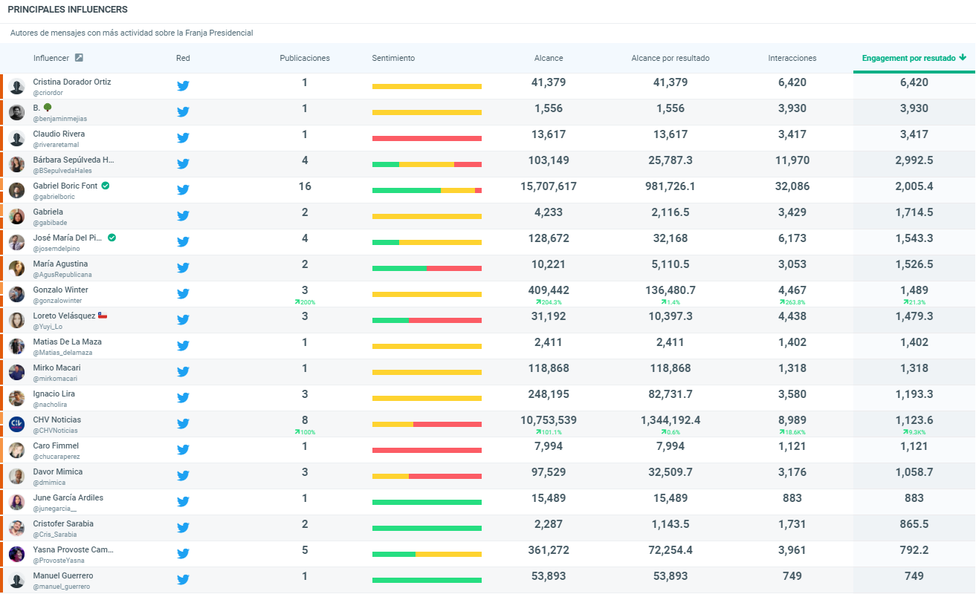
LÍDERES DE OPINIÓN ASOCIADOS A LA #FRANJA ELECTORAL
Periodo: 22 de octubre – 18 noviembre.

Slide 16
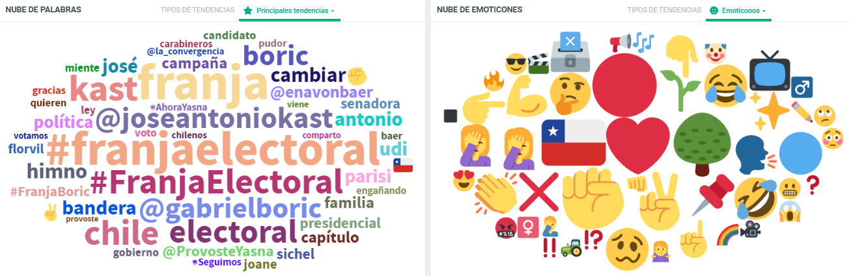
USO DE PALABRAS E IMÁGENES CLAVE: NUBES
Periodo: 22 de octubre – 18 noviembre.

Slide 17

CANDIDATOS Y DESEMPEÑO EN REDES SOCIALES

Slide 18
CANDIDATOS PRESIDENCIALES ASOCIADOS A LA #FRANJAELECTORAL EN RRSS
Periodo: 22 de octubre – 18 noviembre. Cometarios asociadas a cada candidato en distintas redes sociales.

Slide 19
CANDIDATOS PRESIDENCIALES ASOCIADOS A LA #FRANJAELECTORAL EN RRSS
Periodo: 22 de octubre – 18 noviembre. Interacciones asociadas a cada candidato en distintas redes sociales.

Slide 20
INTERACCIONES ASOCIADAS A LOS CANDIDATOS PRESIDENCIALES
Periodo: 22 de octubre – 18 noviembre. Cantidad de interacciones asociadas a cada presidenciable en distintas redes sociales

Slide 21
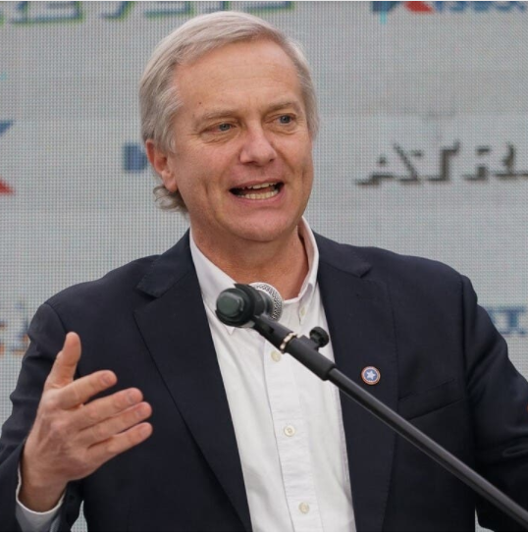
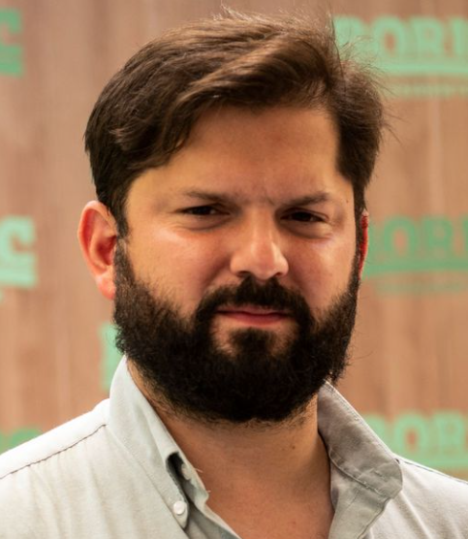
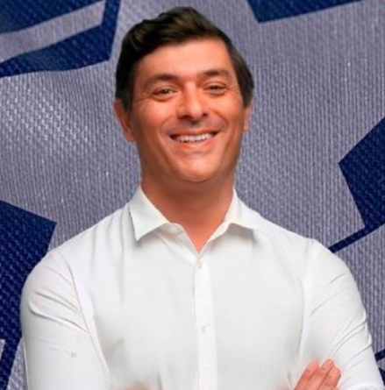
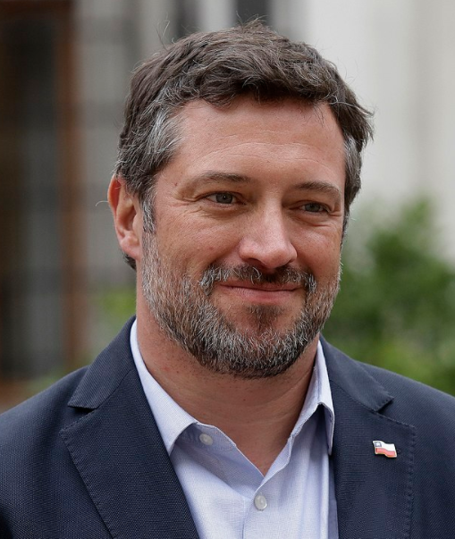
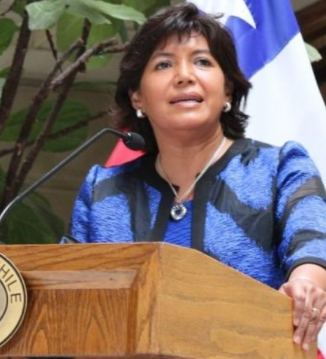
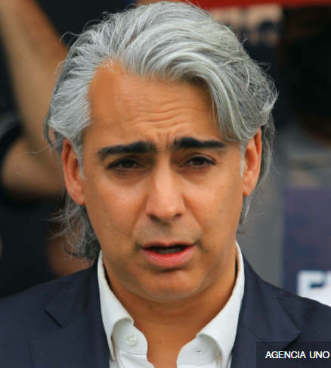
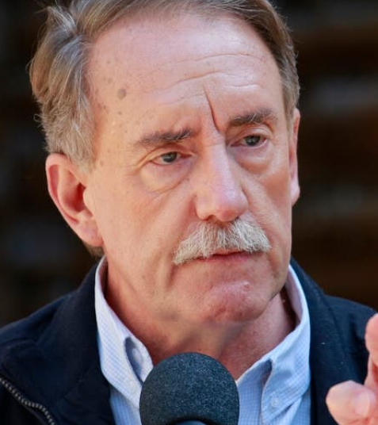
¿EFECTO RELATIVO DE LA #FRANJAELECTORAL EN LAS ELECCIONES 2021?
Periodo: 22 de octubre – 18 noviembre. Posicionamiento (interacciones) de presidenciables en redes sociales y resultado de la elección Presidencial 2021.
Resultados Elecciones 2021 | Interacciones Twitter | Interacciones Facebook | Interacciones Instagram
27,91 🥇 | 34,69 🥈(-1) | 19,68 🥈 (-1) | 43,67 🥇 (=)
25,83 🥈 | 37,12 🥇 (+1) | 12,73 🥉 (-1) | 27,00 🥈 (=)
12,80 🥉 | 10,74 🥉 (=) | 61,64 🥇 (+2) | 12,13 🥉 (=)
12,79 | 7,55 (=) | 1,80 (=) | 4,61 (=)
11,61 | 6,76 (=) | 1,51 (-1) | 3,10 (-1)
7,61 | 1,25 (-1) | 1,64 (+1) | 1,80 (-1)
1,47 | 1,89 (+1) | 0,99 (=) | 7,70 (+2)

Slide 22
CONCEPTOS ASOCIADOS A LOS CANDIDATOS EN LA #FRANJAELECTORAL
Periodo: 22 de octubre – 18 noviembre. Principales palabras utilizadas en mensajes asociados a los candidatos presidenciales.

Slide 23
Análisis de la #FranjaElectoral de Primera Vuelta en Redes Sociales
Noviembre 2021

